Slide 1
2026合作架構對焦會

Slide 2
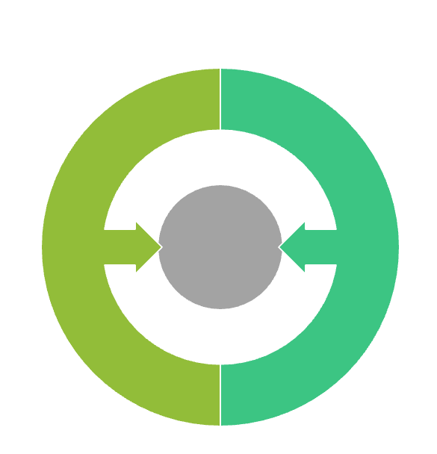

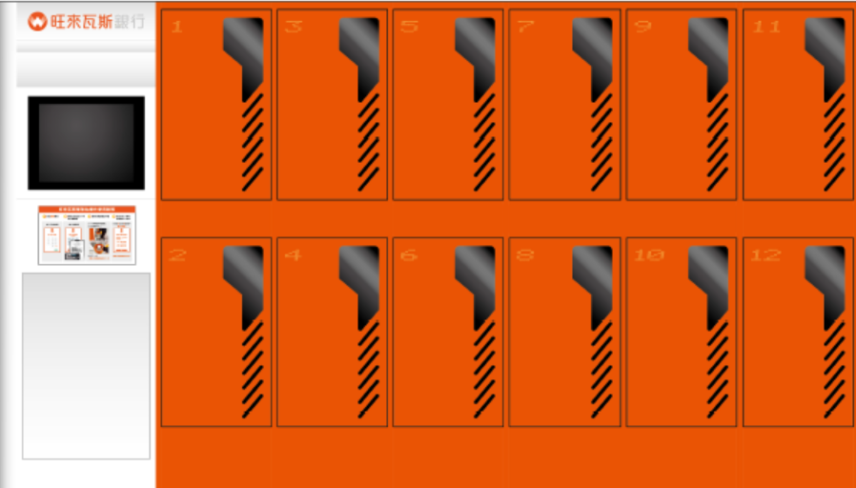

2026旺來推進策略
智能自取系統策略
1. OMO 供應平台的載體
2. 快速複製與擴張的關鍵
零售通路結盟策略 1. 上架會員招募
2. 平台行銷導流
3. 場地智取合作
瓦斯同業加盟策略 1. 供應商合作
2. 夥伴轉加盟

Slide 3
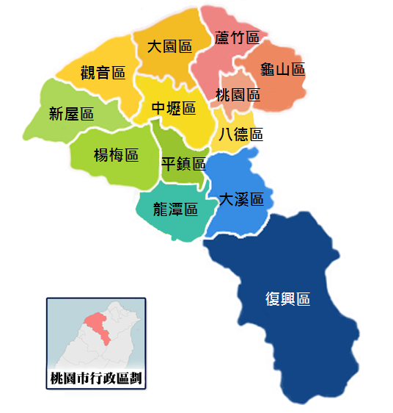
2026桃園都規劃邏輯
桃園都規劃邏輯：以區域人口數、分裝場數、桶裝瓦斯戶數、瓦斯同業數、零售通路店數、捷運站等進行分析基礎，挑選佈建處之行政區。
➡ 依總分排序，確立桃園都優先順序
市場規模簡述
人口：約 230 萬
桶裝瓦斯戶：約 34.5 萬戶
瓦斯行數：103 家
分裝場：14 處

Slide 4
桃園都佈建結構
1
2
3
佈建原則
桃園區 * 2 (核心戰區)
中壢區 * 1
平鎮區 * 1
龜山區 * 1
合計 5 處示範點
智取櫃為主
不破壞既有商圈秩序
共創期以新增會員為主
可形成配送密度
供應鏈可支撐
2026：完成桃園都模型
2027：轉化為正式加盟 架構
未 來：區域擴張模板
桃園區佈建
戰略目標

Slide 5
2026桃園都規劃邏輯
基礎數據資料
行政區 | 人口（約） | 推估桶裝 瓦斯戶 | 家用戶 | 瓦斯行數 | 每萬戶瓦斯行 | 分裝場 | 通路商場合計
桃園區 | 475,000 | 79,821 | 59,800 | 18 | 2.9 | 2 | 10
中壢區 | 425,000 | 71,416 | 53,100 | 16 | 2.9 | 1 | 8
平鎮區 | 230,000 | 38,641 | 33,800 | 11 | 3.1 | 1 | 3
楊梅區 | 180,000 | 30,256 | 31,800 | 9 | 2.7 | 0 | 3
八德區 | 210,000 | 35,298 | 30,900 | 10 | 3.1 | 1 | 4
龜山區 | 165,000 | 27,737 | 20,300 | 7 | 3.3 | 5 | 3
蘆竹區 | 170,000 | 28,578 | 21,200 | 7 | 3.2 | 2 | 4
大溪區 | 95,000 | 15,968 | 18,300 | 6 | 3.1 | 2 | 1
大園區 | 90,000 | 15,128 | 16,400 | 5 | 2.9 | – | 1
觀音區 | 75,000 | 12,606 | 14,500 | 4 | 2.7 | – | 1
新屋區 | 50,000 | 8,404 | 9,700 | 3 | 3 | – | 1
龍潭區 | 125,000 | 21,009 | 21,200 | 6 | 2.7 | – | 2
復興區 | 12,000 | 2,017 | 2,400 | 1 | 4 | – | 0
合計 | ≈2,302,000 | ≈386,800 | ≈333,700 | 103 | 39.6 | 14 | 41

Slide 6
2026桃園都規劃邏輯
資料來源
資料項目 | 資料來源 | 說明
人口（約） | 內政部戶政司－戶籍人口統計資料 | 依各行政區戶籍人口統計資料整理
推估桶裝瓦斯戶數 | 經濟部能源署－液化石油氣統計資料 | 桶裝液化石油氣用戶數=房屋稅籍住宅類數量－天然氣用戶數－低度使用(用電)戶數
家用戶 | 行政院主計總處－家庭戶數統計 | 依各行政區家庭戶數資料估算
瓦斯行數 | 經濟部商業司－商工登記公示資料查詢系統 | 查詢「液化石油氣零售業／桶裝瓦斯行」登記資料
分裝場 | 經濟部能源署－液化石油氣分裝場名冊 | 依能源署公告之合法分裝場名單整理
通路商場 | 各企業門市據點公開資料 | 包含愛買、家樂福、全國電子、特力屋等公開門市據點資訊

Slide 7
模組規劃原則
以零售通路據點放置智取櫃：
場地租借-智取櫃放置
2. 邀請同業成為旺來加盟夥伴：
2 年特約合作期間，依營運情況優化，由夥伴轉加盟。
智取櫃
場地費
容器
授權
灌氣
配送
安裝

Slide 8
A型_雙資本型
智取櫃
同業
場地費
容器
智智
旺來
新櫃設置
授權
灌氣
同業
配送
安裝

Slide 9
B型_業者設備型
同業
智取櫃
場地費
旺來
容器
旺來
智智
新櫃設置
授權
灌氣
同業
配送
安裝

Slide 10
C型_業者場租型
智取櫃
旺來
同業
場地費
容器
旺來
智智
新櫃設置
授權
灌氣
同業
配送
安裝

Slide 11
結語
2026 成功標準
桃園都智取櫃穩定運作
桃園都模型完整可複製

Slide 12
謝謝聆聽

